Slide 1
Поезд
От команды “Два волка”

Slide 2

Наши цели были:
Придумать идею
Смоделировать деталь
Собрать модель
Распечатать ее на 3-d принтере
(Не убить Сережу и Гелю)

Slide 3
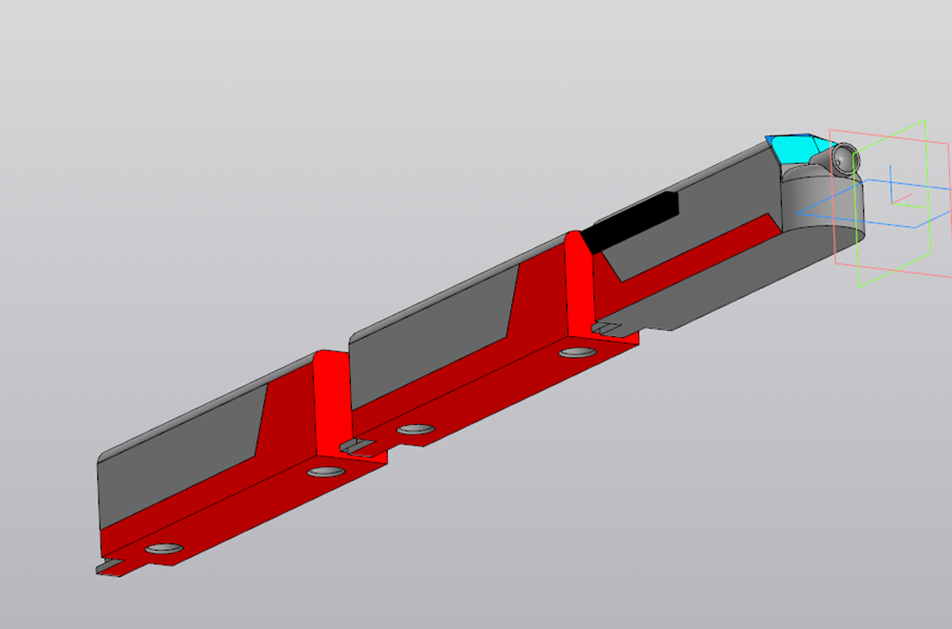
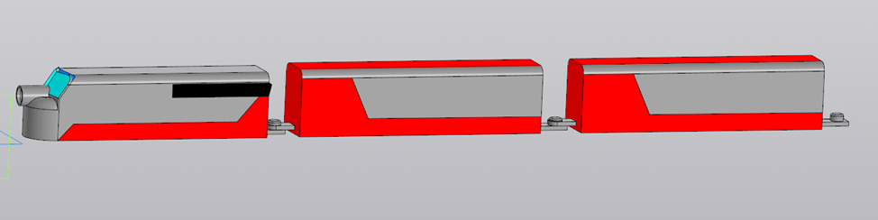
Локомотив
Мощная тяговая машина,предназначенная для тяги поездов.
У нас есть напечатанная версия на 3-d принтере.

Slide 4
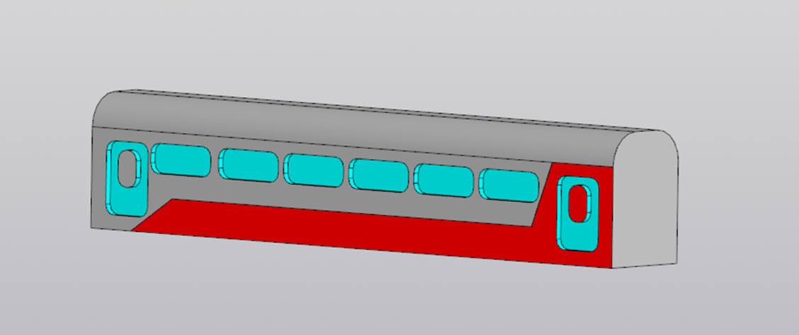
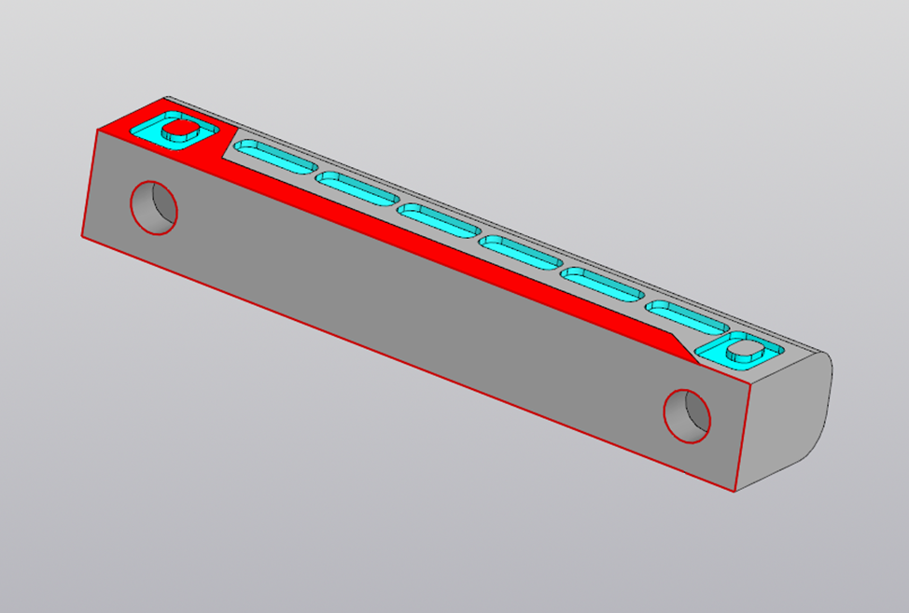
Пассажирский вагон
Нужен для перевозки пассажиров.Основная часть пассажирского вагонного парка
*Отверстия для шасси

Slide 5
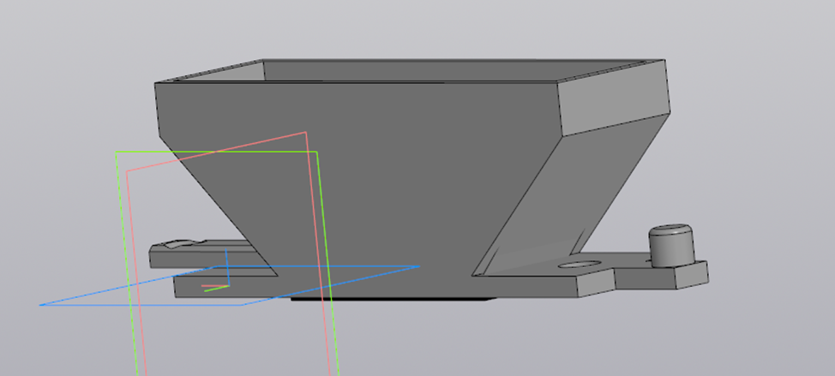
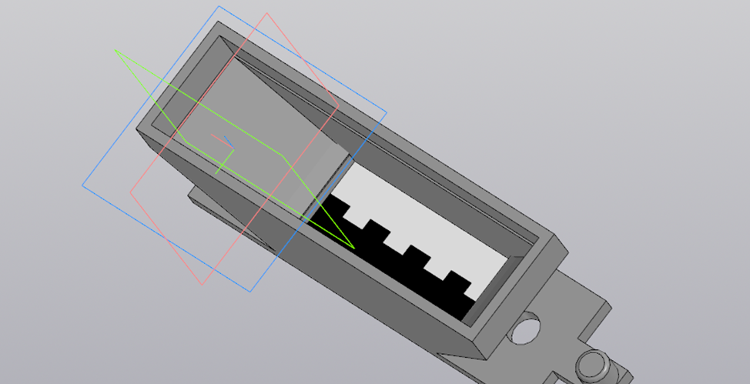
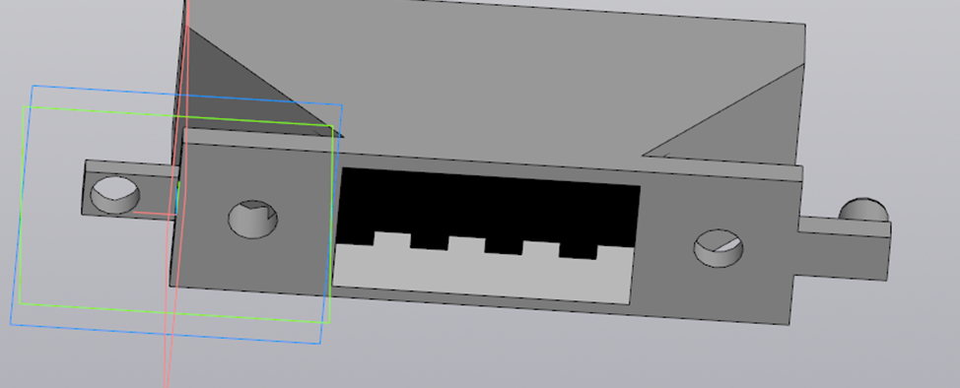
Хоппер
Грузовой вагон для перевозки массовых сыпучих грузов

Slide 6
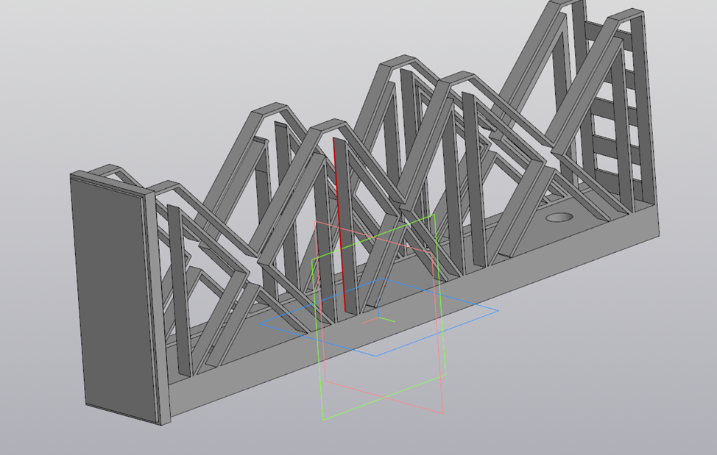
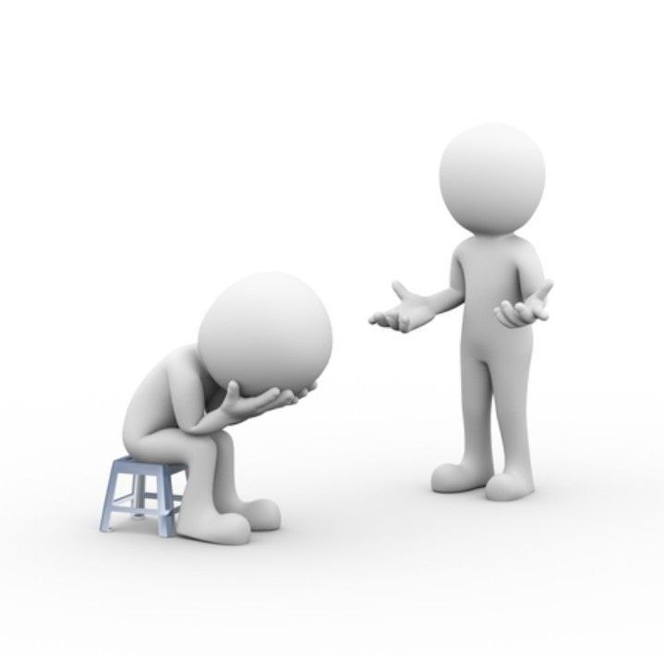
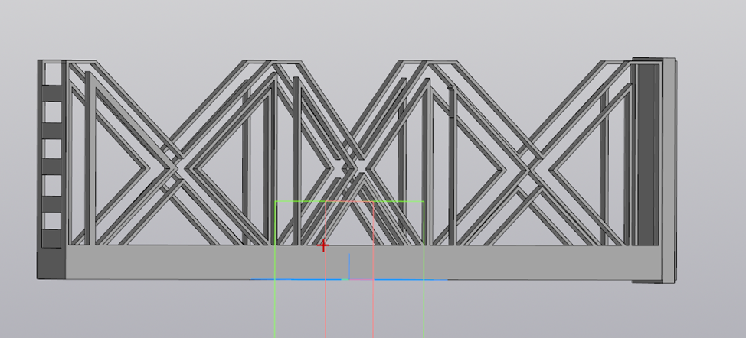
Вагон-лесовоз
Грузовой вагон, нужен для перевозки лесоматериалов

Slide 7
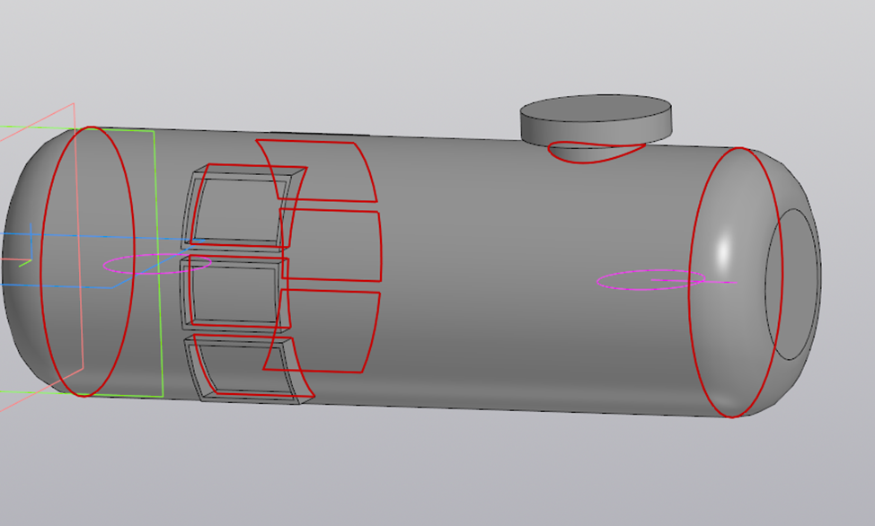
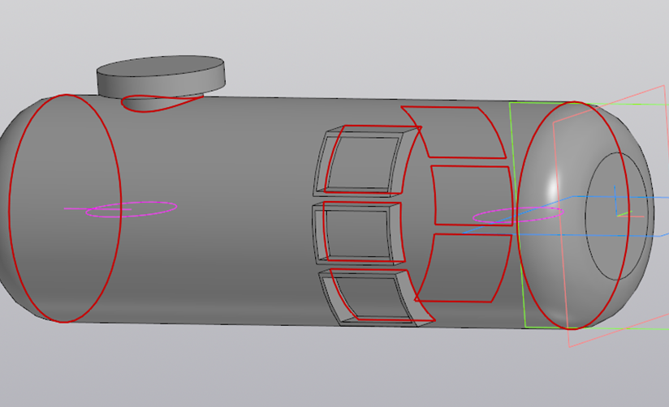
Вагон-цистерна
Нужен для перевозки жидкостей, в том числе и нефти.

Slide 8
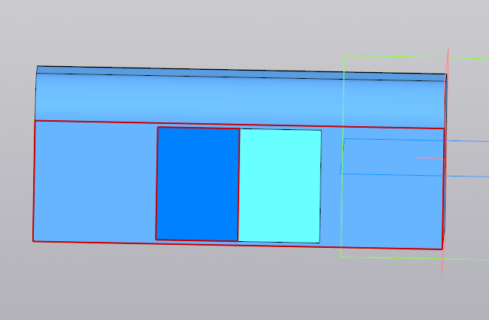
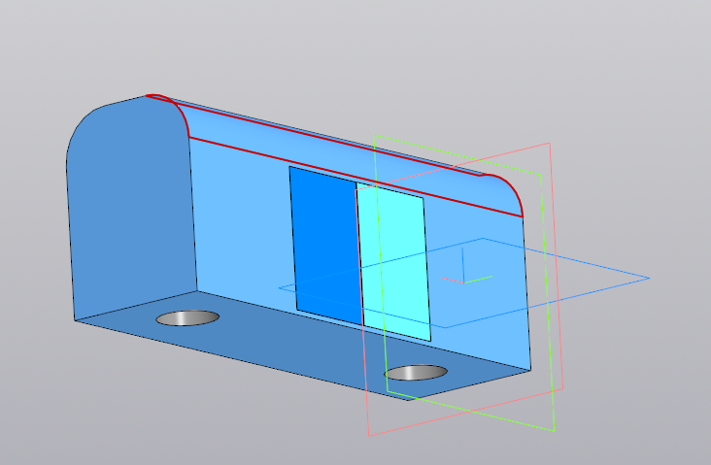

Slide 9
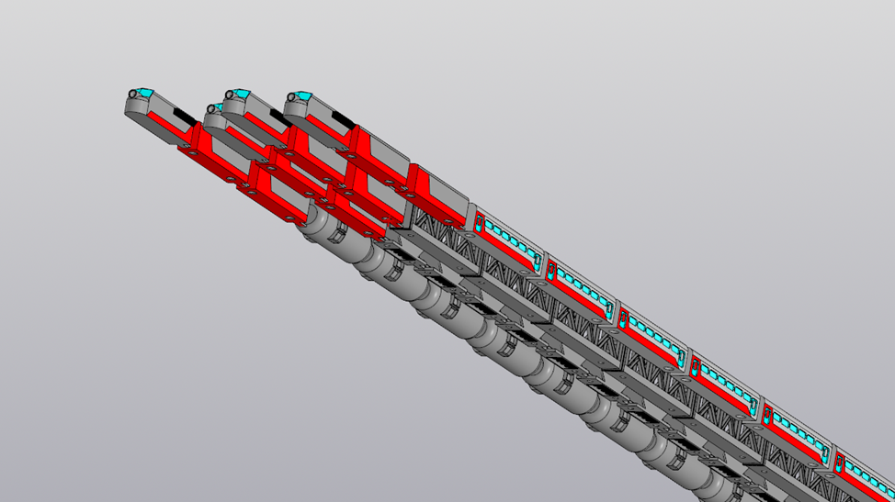
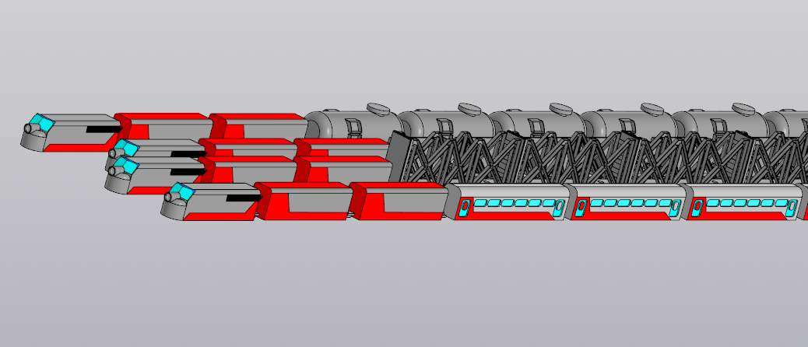
2ВЖД парк

Slide 10
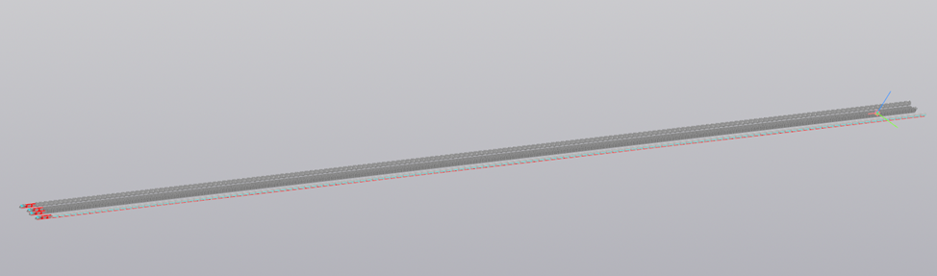
Общий вид☺

